Slide 1
Итоговое родительское собрание во второй младшей группе «Радуга»
«Чему мы научились за год»

Slide 2
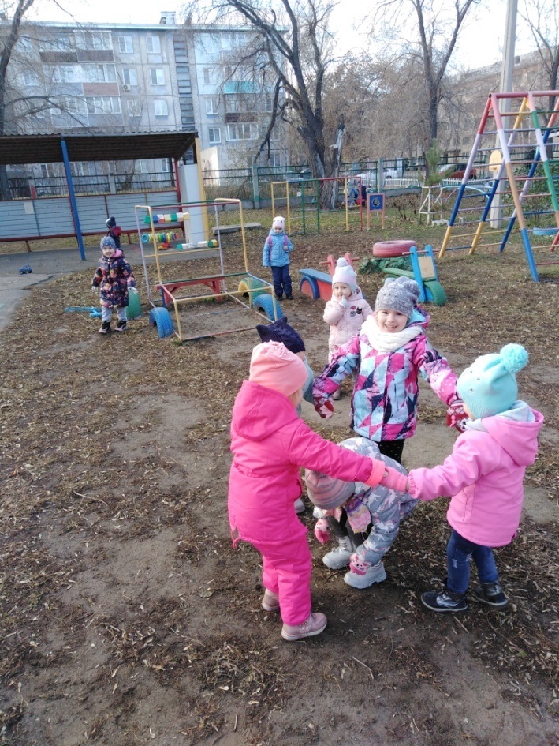
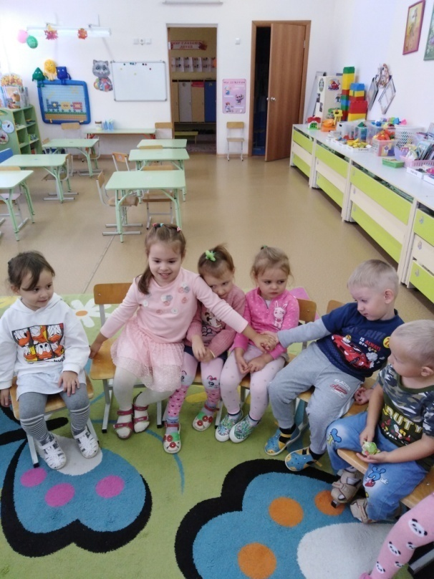
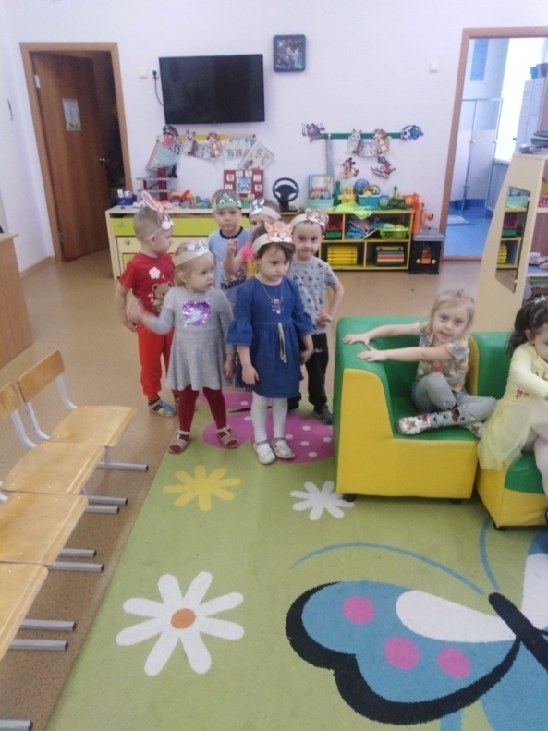
«Мы расскажем вам о том, как мы в садике своем очень весело живем! »

Slide 3
Физическое развитие
Задачи:
Сохранить и укрепить здоровье детей;
Формировать навыки и умения в основных видах движений;
Формировать потребность в ежедневной двигательной активности, способность к самоконтролю, самооценке при выполнении движений;
Развивать интерес к участию в подвижных и спортивных играх и физическим упражнениям, активность в самостоятельной двигательной деятельности;
Воспитывать интерес и любовь к спорту.
Цель: формирование начальных представлений о здоровом образе жизни.

Slide 4
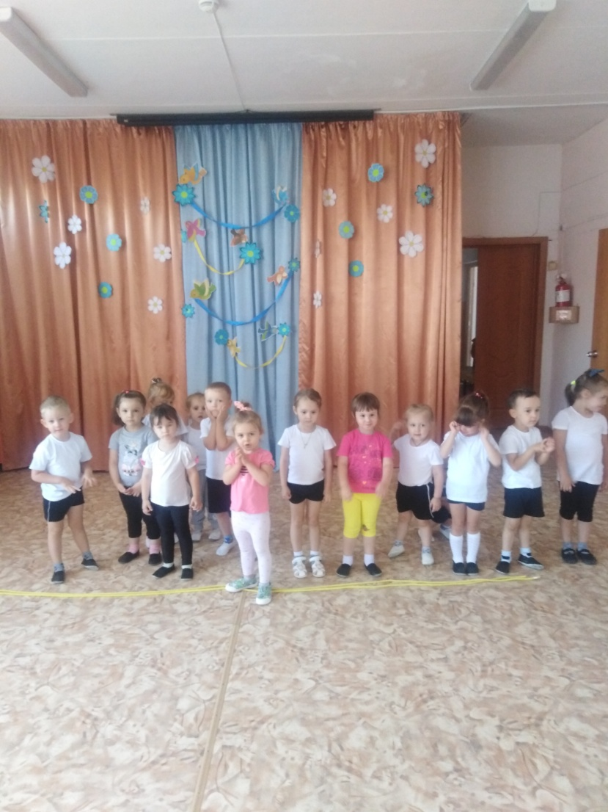
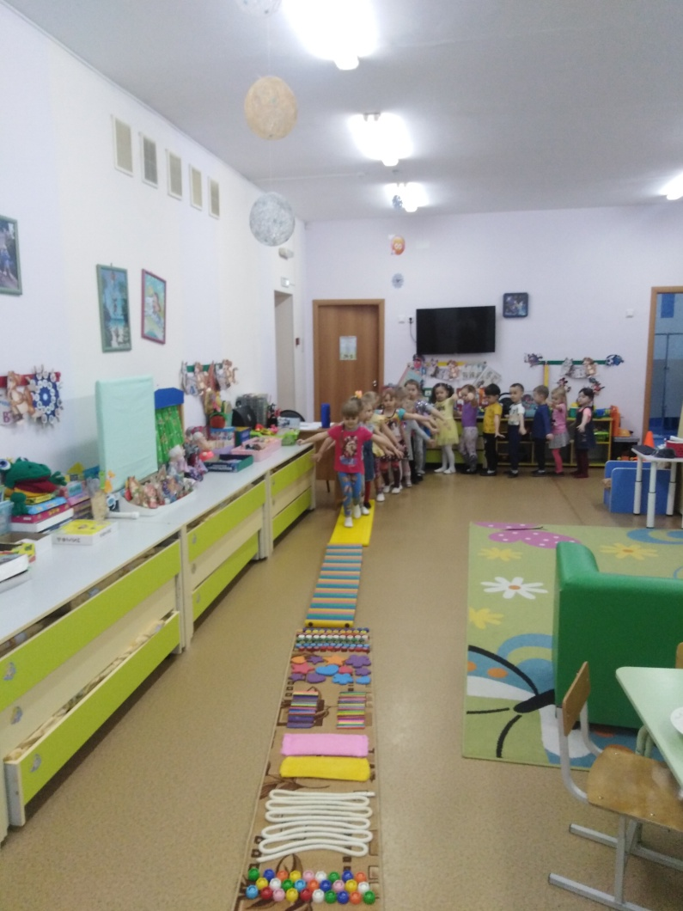
День начинается с утренней гимнастики

Slide 5
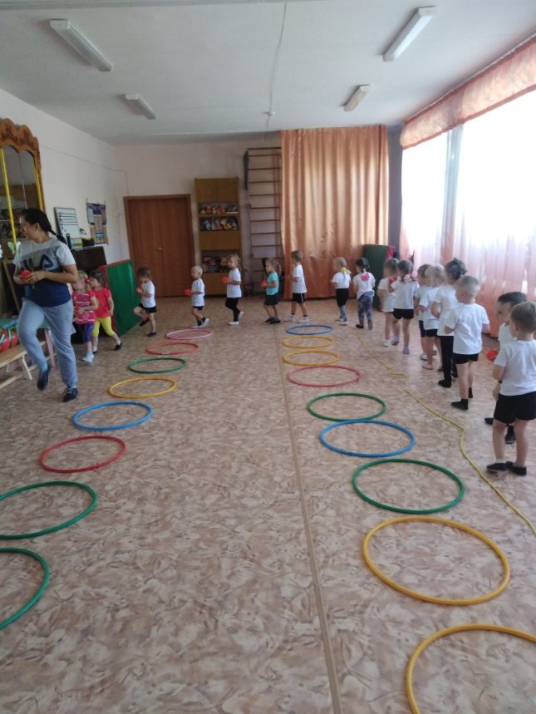
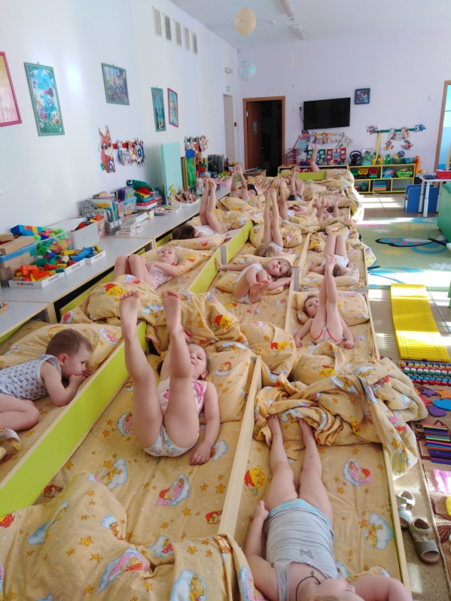
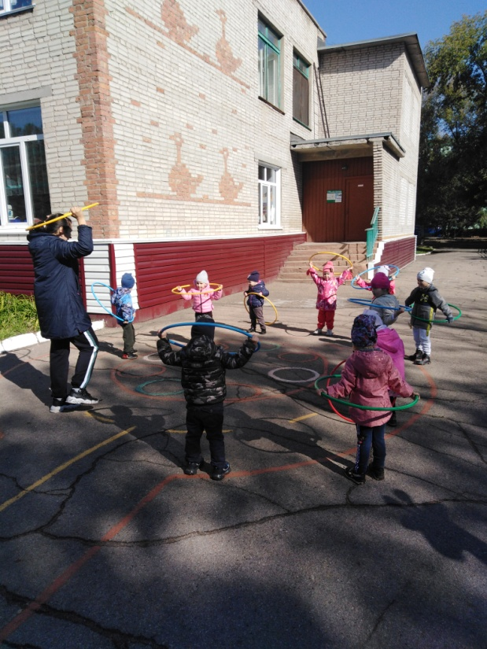
Занятия по физическому развитию в зале и на прогулке

Slide 6
Результативность
Умеют называть органы чувств;
Знают некоторые полезные и вредные продукты;
Умеют выполнять разнообразные виды движений;
Ходят и бегают свободно;
Умеют строиться в колонну по одному, находить свое место;
Умеют прыгать на двух ногах, бросать, катать и ловить мяч;
Умеют ползать, лазать, играть в подвижные игры.

Slide 7
Познавательное развитие
Задачи:
Формирование познавательных действий;
Развитие воображения и творческой активности;
Формирование первичных представлений о себе, других людях, объектах окружающего мира, о свойствах и отношениях объектов окружающего мира, о малой Родине и Отечестве, представлений о социокультурных ценностях нашего народа, об отечественных традициях и праздниках.
Цель:
развитие интересов детей, любознательности и познавательной мотивации.

Slide 8
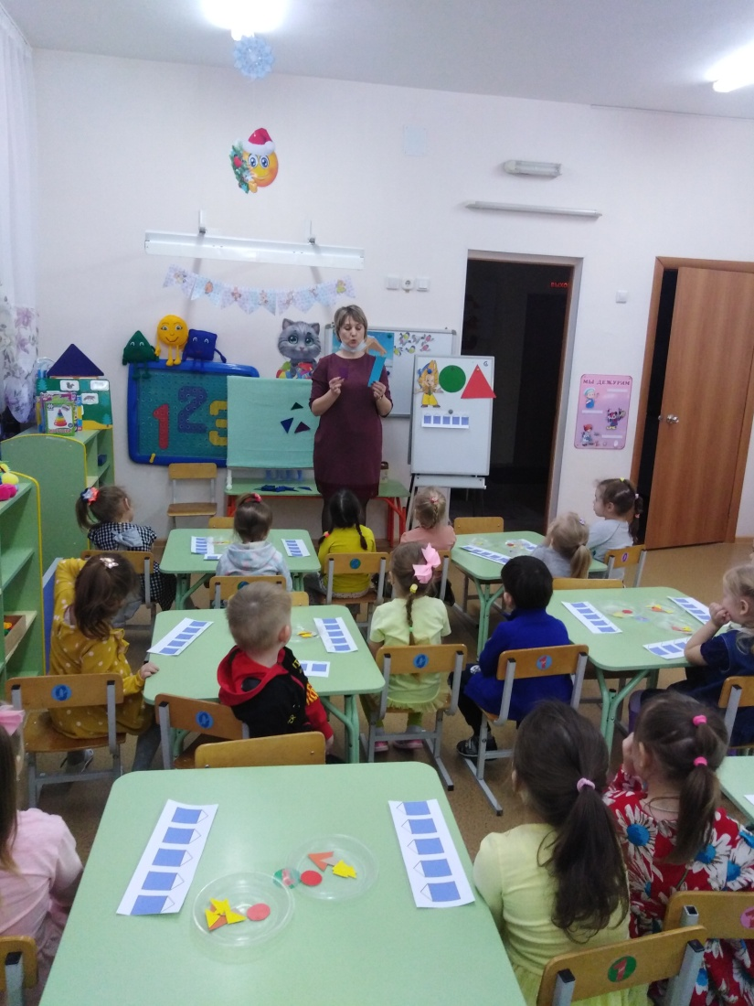
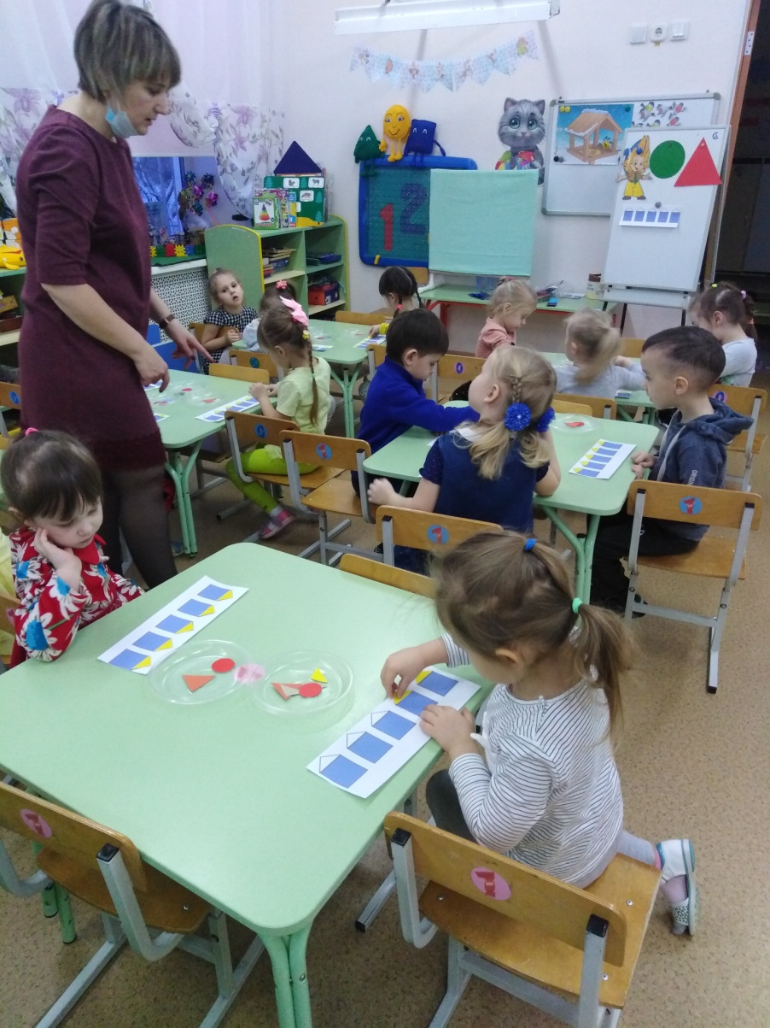

Slide 9
Результативность
Умеют составлять группы из однородных предметов и выделять из них отдельные предметы;
Различают понятия «много», «один», «ни одного»;
Умеют сравнивать предметы по длине, по ширине, по величине, по количеству;
Знают геометрические фигуры: квадрат, круг, треугольник;
Умеют ориентироваться в пространстве, во времени (день, ночь, утро, вечер);
Знакомы с ближайшим окружением.

Slide 10
Социально-коммуникативное развитие
Задачи:
воспитывать элементарные навыки вежливого обращения;
Формировать элементарные представления о безопасности;
Развивать общение и нравственные качества ребенка;
Развивать навыки самообслуживания.
Цель:
усвоение норм и ценностей, принятых в обществе.

Slide 11
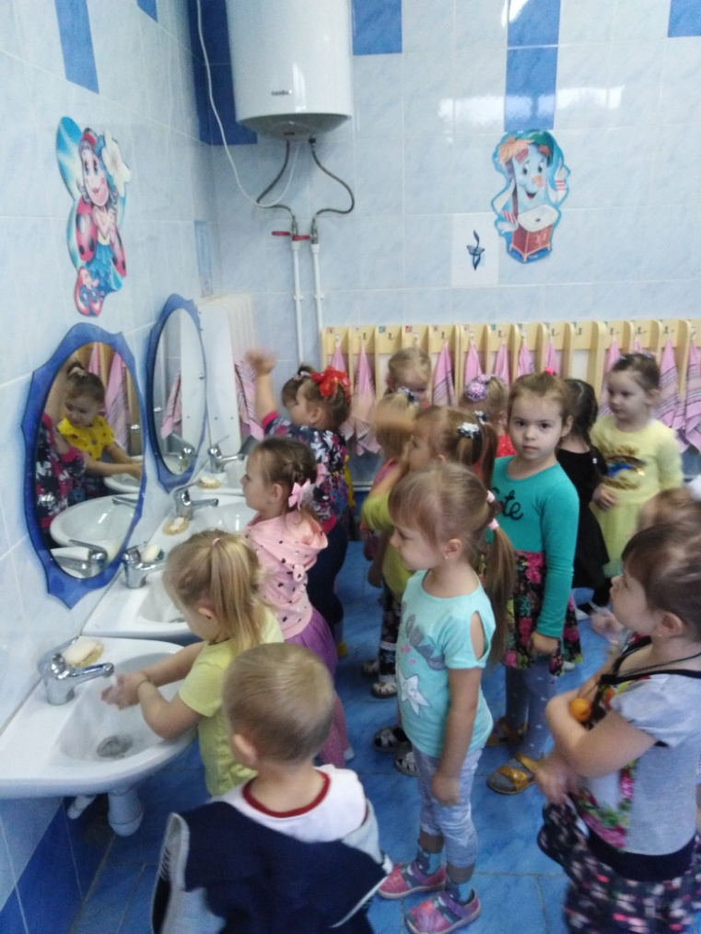
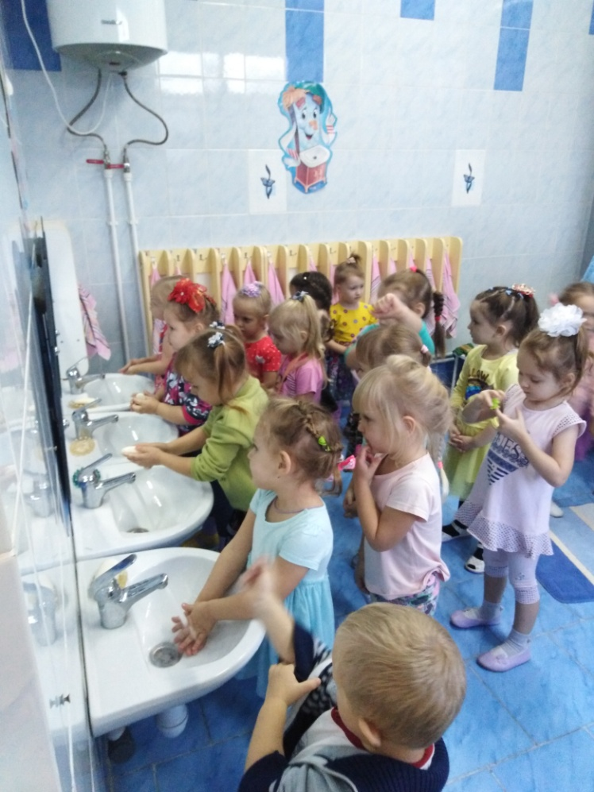
^{Культурно-гигиенические навыки}
В течение года сформировали у детей простейшие культурно-гигиенические навыки. Во время умывания дети самостоятельно моют руки: намыливают их мылом, смывают, вытирают их полотенцем. Все дети знают свое полотенце и аккуратно вешают его на место.

Slide 12
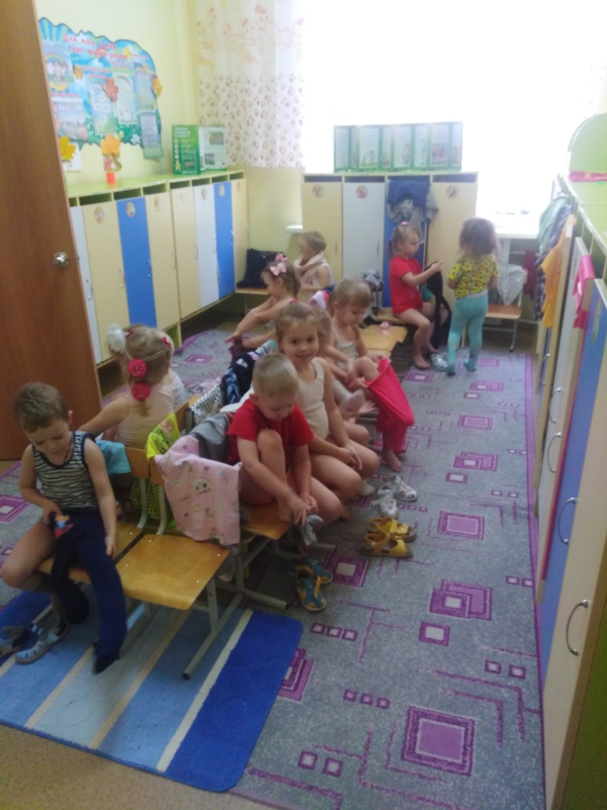
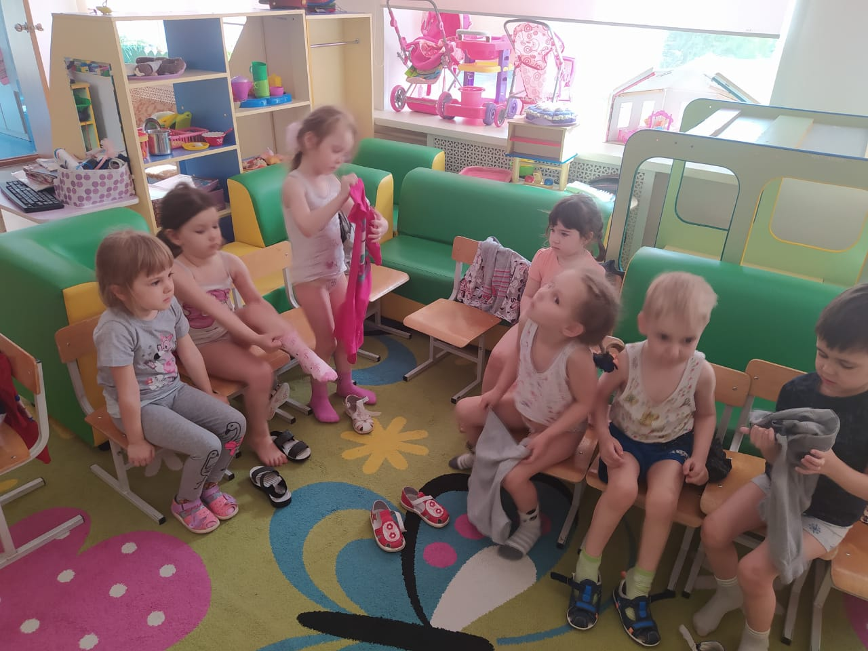
Навыки самообслуживания
При небольшой помощи взрослых дети умеют раздеваться (снимать колготки, обувь) и складывать аккуратно одежду на стул. Одевание дается нам чуть сложнее, но мы еще учимся.

Slide 13
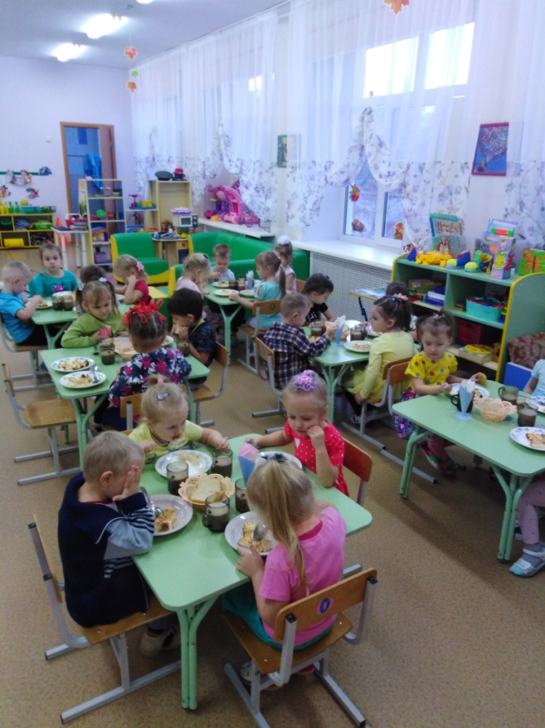
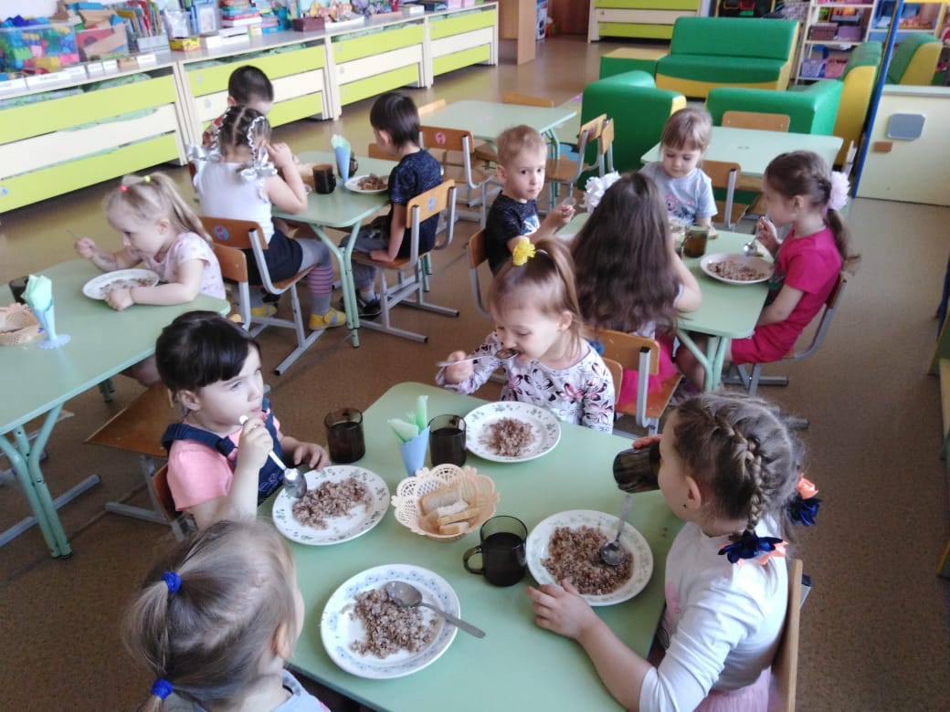
Не все умели кушать ложкой, но подросли с годок – немножко, Теперь смотрите-ка скорее, Кушать сами мы умеем! Во время приема пищи дети самостоятельно кушают, приучаем их кушать аккуратно, благодарить после еды. Дети хорошие помощники в сервировке стола: раздают хлеб и ложки. Выполняют просьбы.

Slide 14
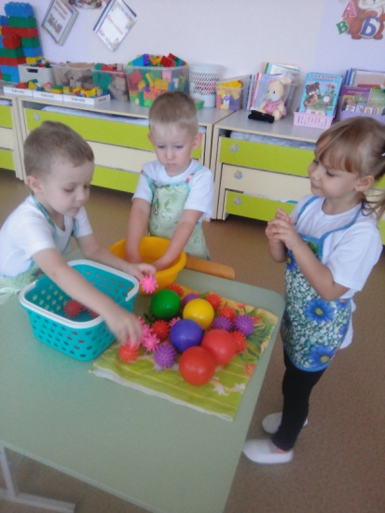
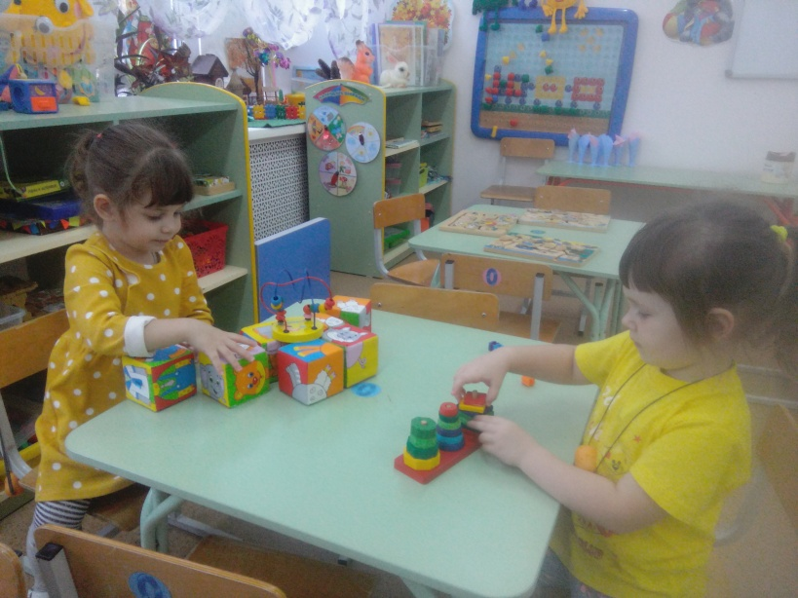
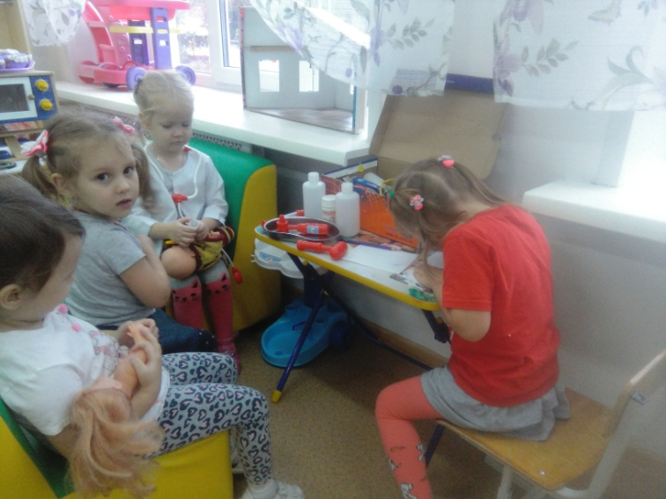
Игровая деятельность:
Дети с удовольствием играют в дидактические, развивающие в игры. Складывают пирамидку, собирают пазлы. Овладели навыками сюжетно-ролевой игры. Дети переносят знакомые действия в игру. Врач – лечит, шофер – водит машину, парикмахер – подстригает. И конечно же, очень любят игры на свежем воздухе.

Slide 15
Результативность
Знают правила поведения в детском саду, дома, на улице;
Умеют здороваться, прощаться, благодарить;
Умеют пользоваться игрушками, книгами;
Знают оценку хороших и плохих поступков;
Знают и применяют элементарные навыки самообслуживания.

Slide 16
Речевое развитие
Цель:
развитие связной грамматически-правильной диалогической и монологической речи.
Задачи:
развивать звуковую и интонационную культуру речи, фонематический слух;
Развивать речевое творчество;
Формировать словарь;
Знакомить с книжной культурой, детской литературой.

Slide 17
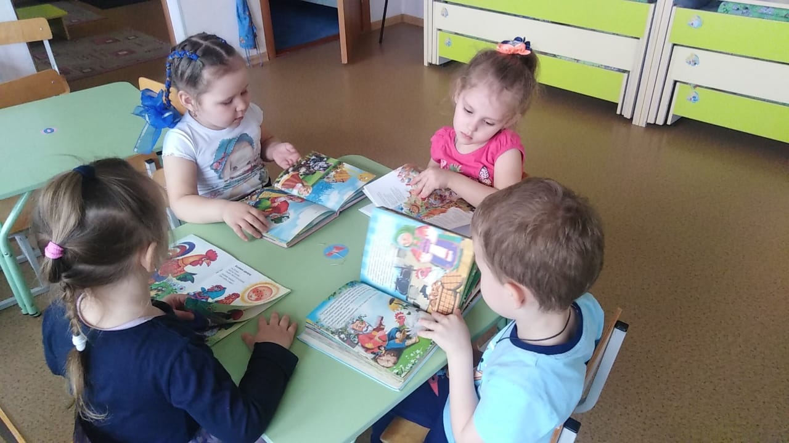
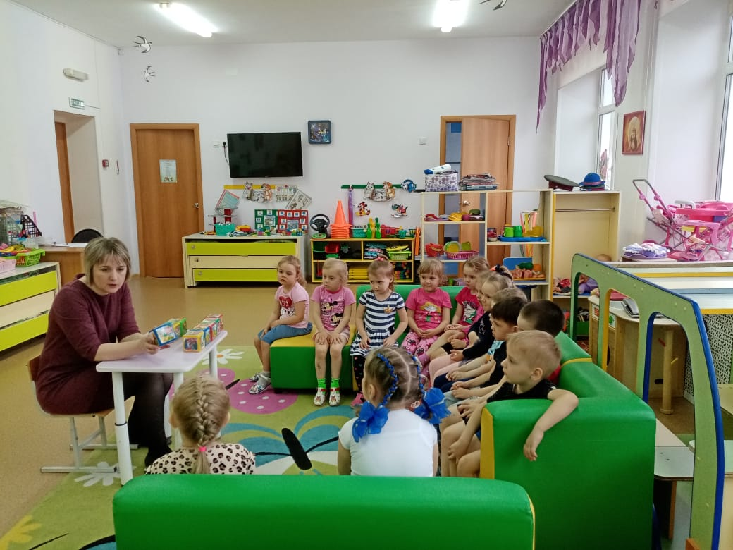

Slide 18
Результативность
Умеют воспринимать зрительные образы, описывать увиденное, составлять простые предложения, группировать предметы;
Знают наименование действий живых существ;
Умеют повторять несложные потешки, стишки, понимают обращенную к ним речь;
Умеют отвечать на вопросы, поддерживать беседу.

Slide 19
Художественно-эстетическое развитие
Цель:
Развитие предпосылок ценностно-смыслового восприятия и понимания произведений искусства, мира природы; становление эстетического отношения к окружающему миру; восприятие музыки, художественной литературы и фольклора.
Задачи:
Развивать эстетические чувства детей, художественное восприятие;
Содействовать возникновению положительно-эмоционального отклика на литературные и музыкальные произведения, красоту окружающего мира, произведения народного и профессионального искусства;
Знакомить с элементарными средствами выразительности в разных видах искусства.

Slide 20
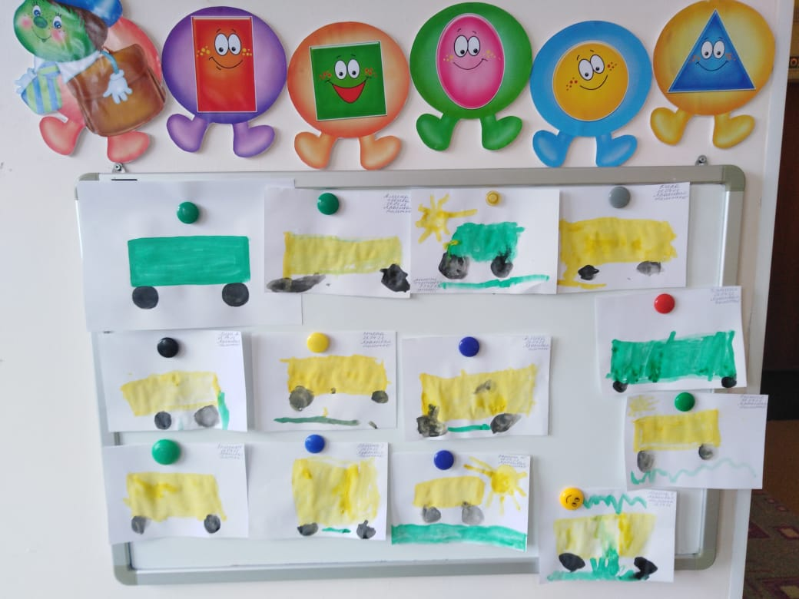
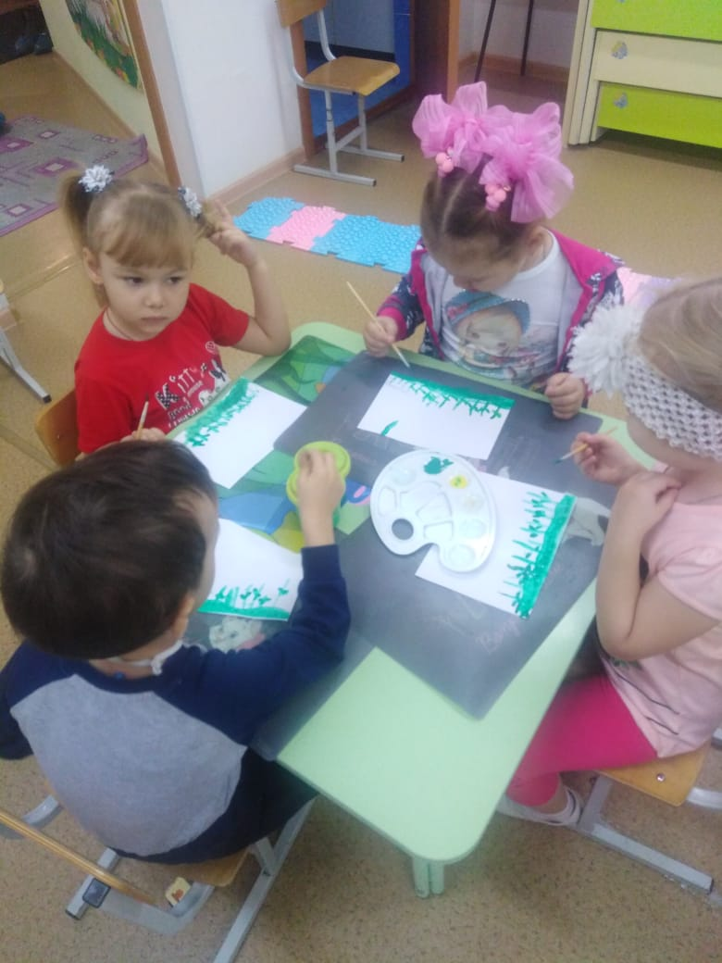

Slide 21
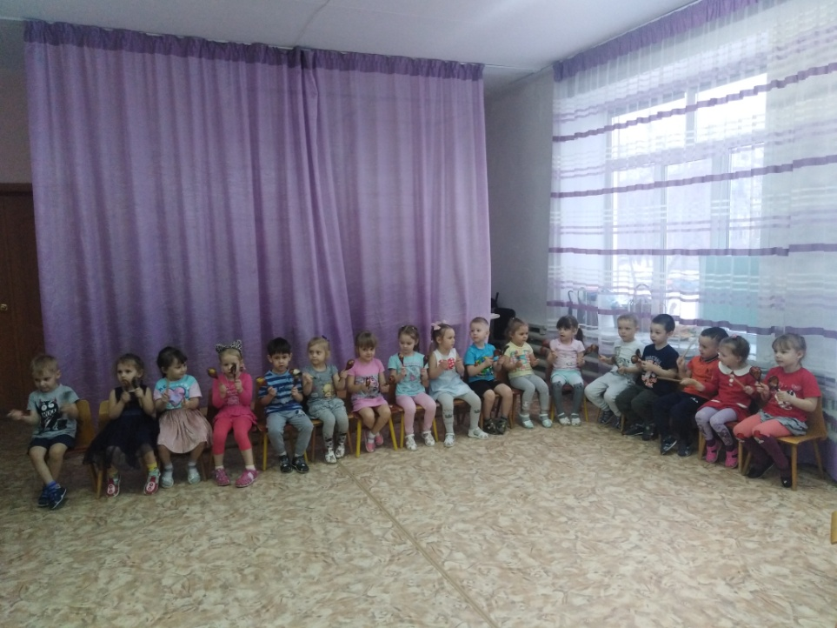
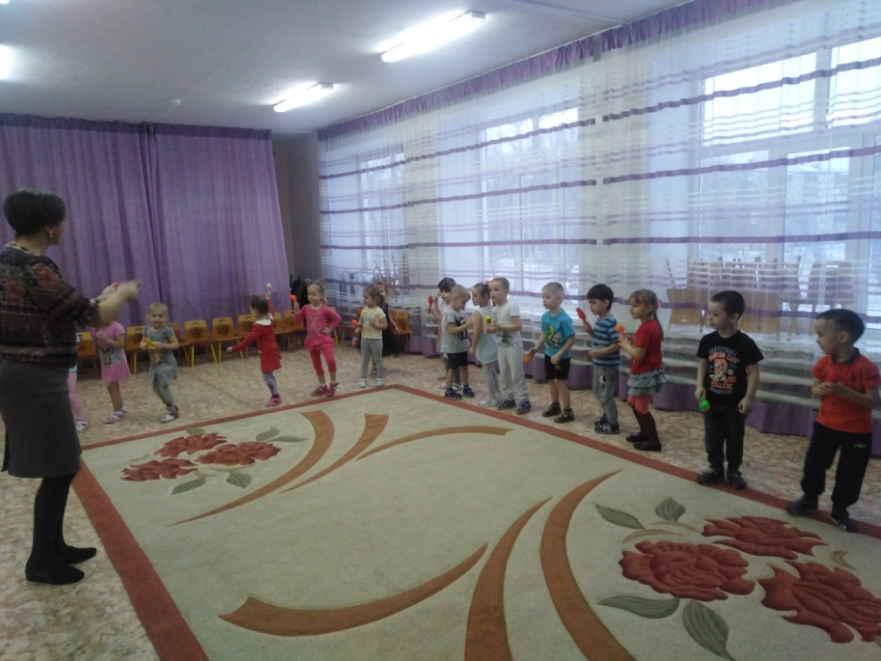
^{На музыкальном занятии}
дети активно включаются в совместную деятельность, поют, знают очень много песен, воспроизводят танцевальные движения (хлопают, притоптывают, воспроизводят действия животных, например, зайчика). Дети эмоционально реагируют на знакомые детские песни.

Slide 22
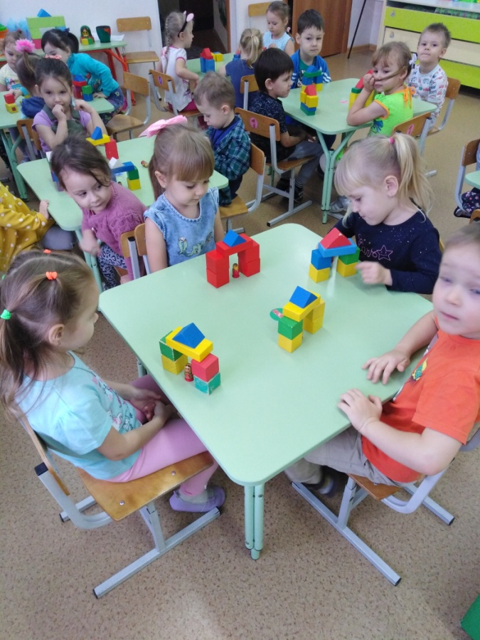
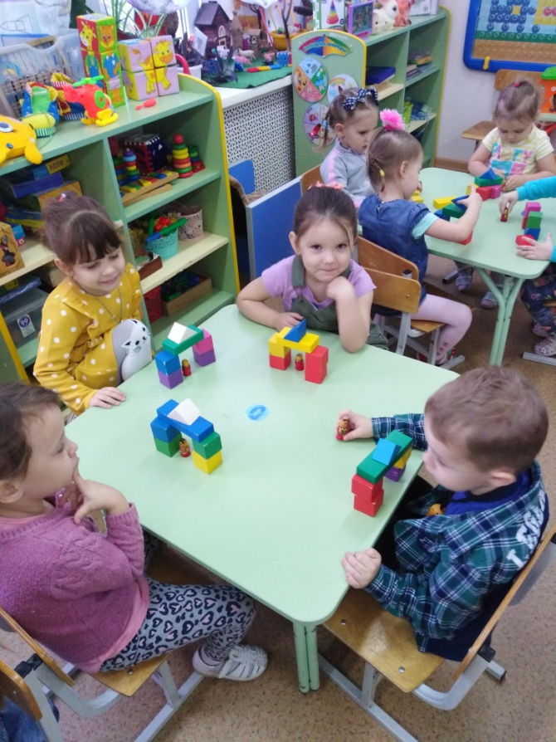
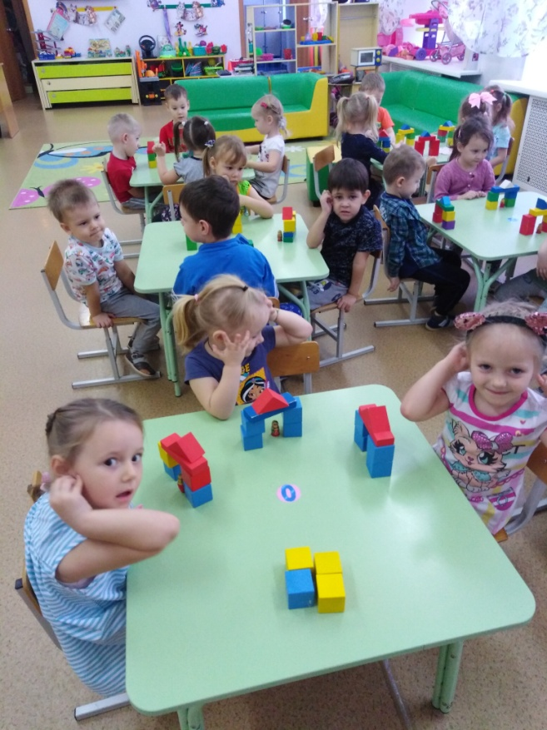
В конструктивной деятельности:
В процессе игр с настольным и напольным строительным материалом дети познакомились с деталями (кубик, кирпичик, пластина, умеют сооружать элементарные постройки по образцу (предметы мебели, домики, башенки, дорожки). И с удовольствием обыгрывают их.

Slide 23
Результативность
Умеют правильно держать карандаш и рисовать прямые линии в разных направлениях;
Умеют пользоваться красками;
Знают основные цвета;
Умеют располагать изображение по всему листу;
Умеют обращаться с пластилином: катают шарики, колбаски, сплющивают, сминают ладонями. Умеют лепит несложные предметы, состоящие из нескольких частей;
Умеют выкладывать детали разной формы на листе бумаги и приклеивать их.

Slide 24
Хотим Вам выразить благодарность за помощь и сотрудничество в течение года. Очень рады, что Вы посмотрели наше итоговое собрание и надеюсь порадовались за детей, увидели результаты и их маленькие достижения. Всего вам доброго!

